Slide 1

입꼬리가 올라가는 食자재

Slide 2

목차
1. 프로젝트 소개
목적 및 기대효과
벤치마킹 사이트
2. 업무분담
3. 개발환경
4. 메뉴트리
5. 개발일정
6. ERD / 테이블
7. 프로그램 목록
8. 기능분해도
9. 시연

Slide 3
1. 프로젝트 소개
목적 및 기대효과
목적
고품질 식자재를 쉽게 구매할 수 있는 서비스 제공
기대효과
좋은 식재료들을 손쉽게 접할 수 있는 장소
직접 방문하지 않고 집에서도 쉽게 상품 구매
상품 리뷰를 통해 상품을 비교하며 구매 가능
아이들이 안심하고 먹을 수 있는 유기농 식자재 제공

Slide 4
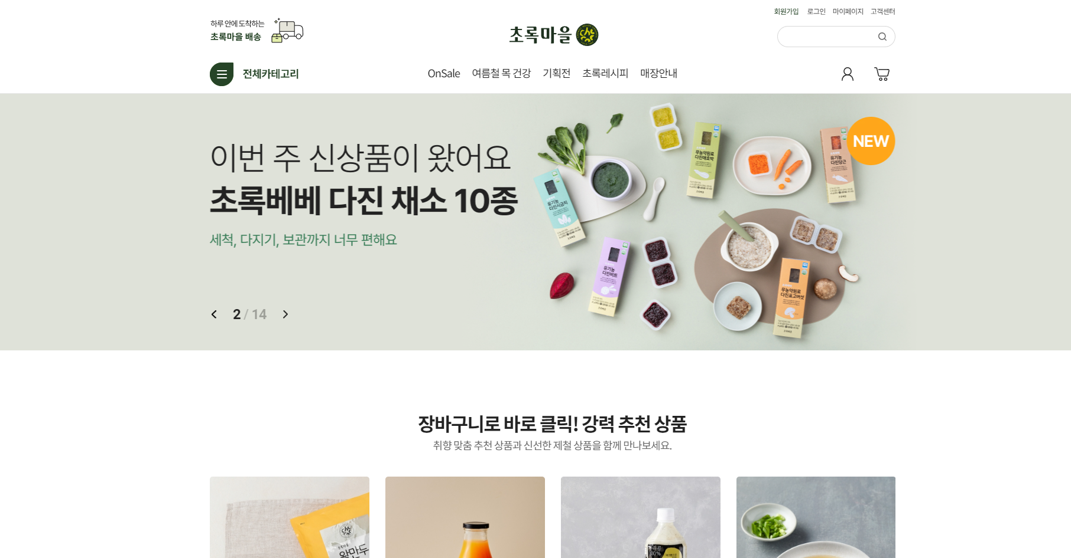
1. 프로젝트 소개
벤치마킹 사이트
메인페이지
레이아웃 및 상단 태그
초록마을 - https://www.choroc.com/

Slide 5
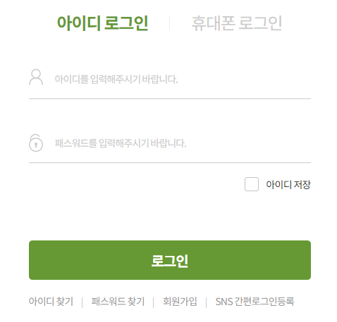
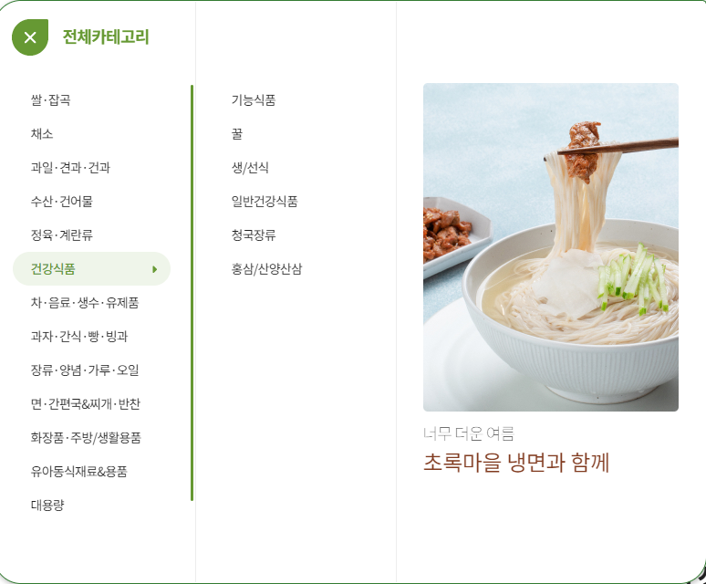
1. 프로젝트 소개
벤치마킹 사이트
카테고리
로그인 페이지

Slide 6
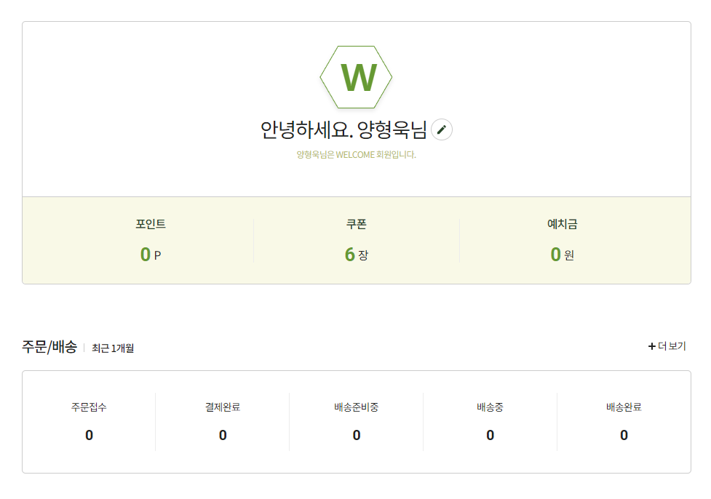
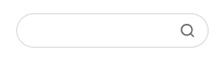
1. 프로젝트 소개
벤치마킹 사이트
회원
마이페이지
검색엔진

Slide 7




2. 업무분담
김대은
김승현
양형욱
이영세
상품목록
할인품목
테이블설계
관리자
상품목록
할인품목
디자인 / CSS
구매
기획
메인/게시판
디자인 / CSS
찜하기
로그인/회원가입
마이페이지
테이블설계
장바구니

Slide 8
3. 개발환경
개발환경
운영체제
데이터베이스 설계
데이터베이스
웹 어플리케이션 서버
통합개발환경
개발 언어
웹 프레임워크
활용도구 및 기술
MS Window 10
Oracle 11g XE
Erd Cloud
Apache Tomcat v9.0
Eclipse
Java / Jsp / JavaScript JQery / HTML5 / CSS3
MyBatis / siteMesh

Slide 9
4. 메뉴트리
구매
상품목록
판매중인상품
장바구니
구매
찜
장바구니
리뷰 / 댓글 / 별
할인품목
찜
리뷰 / 댓글 / 별
메인
게시글작성
고객센터
답변글작성
로그인/로그아웃
회원가입
마이페이지
구매내역
정보수정
회원정보
탈퇴

Slide 10
5. 개발일정표
 | 8월 |  |  |  |  |  |  |  |  |  |  |  |  |  |  |  |  |  |  |  |  | 9월
 | 2 | 3 | 4 | 7 | 8 | 9 | 10 | 11 | 14 | 15 | 16 | 17 | 18 | 21 | 22 | 23 | 24 | 25 | 28 | 29 | 30 | 1 | 4 | 5 | 6
1. 프로젝트 기획
프로젝트 주제 설정
페이지 목록 설정
메뉴 트리 설정
주요 화면 구성
업무 분담 및 일정표 작성
2. 기획 및 설계
테이블 설계(ERD) 및 명세서 작성
상세 화면 구성
기능 정의서
프로그램 목록 설정
3. 개발
UI구현
공통 모듈 개발
추가 기능 개발
4. 테스트
디버깅(오류수정)
테스트
5. 발표
개발완료 보고서 작성 및 발표
일정계획
개발목록

Slide 11
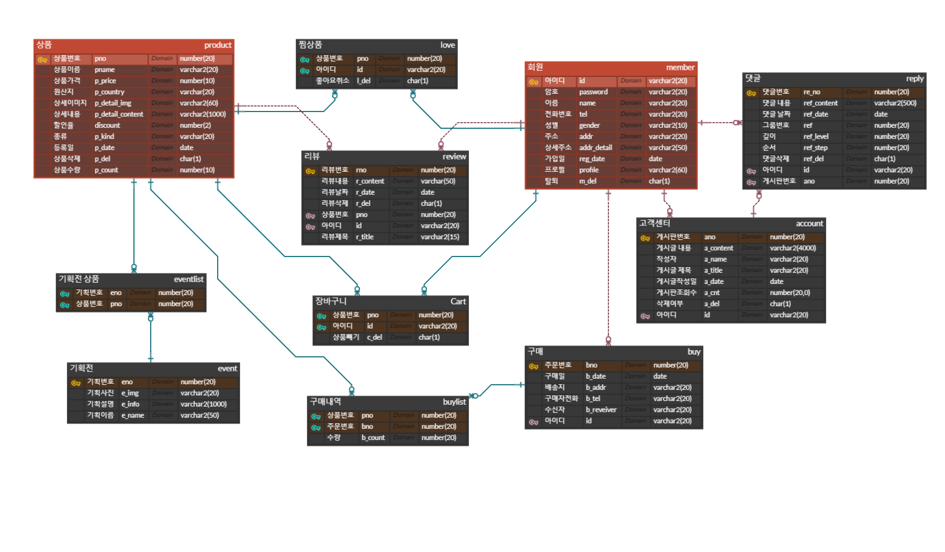
6. ERD / 테이블

Slide 12
6. ERD / 테이블
엔티티 타입명 | 리뷰 |  | 테이블 명 | REVIEW
번호 | 컬럼명 | 속성명 | 데이터 타입 | 길이 | NULL여부 | 기본값 | KEY
1 | 리뷰번호 | RNO | NUMBER | 20 | NOT NULL |  | PK
2 | 리뷰내용 | R_CONTENT | VARCHAR2 | 50 | NOT NULL
3 | 리뷰날짜 | R_DATE | DATE |  | NOT NULL
4 | 리뷰삭제 | R_DEL | CHAR | 1 | NOT NULL | N
5 | 상품번호 | PNO | NUMBER | 20 | NOT NULL |  | FK
6 | 아이디 | ID | VARCHAR2 | 20 | NOT NULL |  | FK

Slide 13
6. ERD / 테이블
엔티티 타입명 | 고객센터 |  | 테이블 명 | ACCOUNT
번호 | 컬럼명 | 속성명 | 데이터 타입 | 길이 | NULL여부 | 기본값 | KEY
1 | 게시판번호 | ANO | NUMBER | 20 | NOT NULL |  | PK
2 | 게시글내용 | A_CONTENT | VARCHAR2 | 4000 | NOT NULL
3 | 작성자 | A_NAME | VARCHAR2 | 20 | NOT NULL
4 | 게시글제목 | A_TITLE | VARCHAR | 20 | NOT NULL
5 | 게시글작성일 | A_DATE | DATE |  | NOT NULL
6 | 게시판조회수 | A_CNT | NUMBER | 20 | NOT NULL
7 | 삭제여부 | A_DEL | CHAR | 1 | NOT NULL | N
8 | 아이디 | ID | VARCHAR2 | 20 | NOT NULL |  | FK

Slide 14
6. ERD / 테이블
엔티티 타입명 | 회원 |  | 테이블 명 | MEMBER
번호 | 컬럼명 | 속성명 | 데이터 타입 | 길이 | NULL여부 | 기본값 | KEY
1 | 아이디 | ID | VARCHAR2 | 20 | NOT NULL |  | PK
2 | 암호 | PASSWORD | VARCHAR2 | 20 | NOT NULL
3 | 이름 | NAME | VARCHAR2 | 20 | NOT NULL
4 | 전화번호 | TEL | VARCHAR2 | 20 | NOT NULL
5 | 성별 | GENDER | VARCHAR2 | 10 | NOT NULL
6 | 주소 | ADDR | VARCHAR2 | 20 | NOT NULL
7 | 상세주소 | ADDR_DETAIL | VARCHAR2 | 50 | NOT NULL
8 | 가입일 | REG_DATE | DATE |  | NOT NULL
9 | 프로필 | PROFILE | VARCHAR2 | 60 | NOT NULL
10 | 탈퇴 | M_DEL | CHAR | 1 | NOT NULL | N

Slide 15
6. ERD / 테이블
엔티티 타입명 | 장바구니 |  | 테이블 명 | CART
번호 | 컬럼명 | 속성명 | 데이터 타입 | 길이 | NULL여부 | 기본값 | KEY
1 | PNO | 상품번호 | NUMBER | 20 | NOT NULL |  | PK, FK
2 | ID | 아이디 | VARCHAR2 | 20 | NOT NULL |  | PK, FK
3 | C_COUNT | 상품수량 | NUMBER | 10 | NOT NULL
4 | C_DEL | 상품빼기 | CHAR1 | 1 | NOT NULL | N
엔티티 타입명 | 구매내역 |  | 테이블 명 | BUYLIST
번호 | 컬럼명 | 속성명 | 데이터 타입 | 길이 | NULL여부 | 기본값 | KEY
1 | PNO | 상품번호 | NUMBER | 20 | NOT NULL |  | PK, FK
2 | BNO | 주문번호 | NUMBER | 20 | NOT NULL |  | PK, FK
3 | B_COUNT | 수량 |  |  | NOT NULL

Slide 16
6. ERD / 테이블
엔티티 타입명 | 기획전 |  | 테이블 명 | EVENT
번호 | 컬럼명 | 속성명 | 데이터 타입 | 길이 | NULL여부 | 기본값 | KEY
1 | ENO | 기획번호 | NUMBER | 20 | NOT NULL |  | PK
2 | E_IMG | 기획사진 | VARCHAR2 | 20 | NOT NULL
3 | E_INFO | 기획설명 | VARCHAR2 | 100 | NOT NULL
엔티티 타입명 | 기획전 상품 |  | 테이블 명 | EVENT_PRODUCT
번호 | 컬럼명 | 속성명 | 데이터 타입 | 길이 | NULL여부 | 기본값 | KEY
1 | ENO | 기획번호 | NUMBER | 20 | NOT NULL |  | PK, FK
2 | PNO | 상품번호 | NUMBER | 20 | NOT NULL |  | PK, FK

Slide 17
6. ERD / 테이블
엔티티 타입명 | 상품 |  | 테이블 명 | PRODUCT
번호 | 컬럼명 | 속성명 | 데이터 타입 | 길이 | NULL여부 | 기본값 | KEY
1 | 상품번호 | PNO | NUMBER | 20 | NOT NULL |  | PK
2 | 상품이름 | PNAME | VARCHAR2 | 20 | NOT NULL
3 | 원산지 | P_COUNTRY | NUMBER | 10 | NOT NULL
4 | 판매자 번호 | P_TEL | VARCHAR | 20 | NOT NULL
5 | 상세이미지 | P_DETAIL_IMG | VARCHAR2 | 60 | NOT NULL
6 | 상세 내용 | P_DETAIL_CONTENT | VARCHAR2 | 1000 | NOT NULL
7 | 할인율 | DISCOUNT | NUMBER | 2 | NOT NULL
8 | 종류 | P_KIND | VARCHAR | 20 | NOT NULL
9 | 등록일 | P_DATE | DATE |  | NOT NULL
10 | 상품삭제 | P_DEL | CHAR | 1 | NOT NULL

Slide 18
6. ERD / 테이블
엔티티 타입명 | 별점 |  | 테이블 명 | STAR_RATE
번호 | 컬럼명 | 속성명 | 데이터 타입 | 길이 | NULL여부 | 기본값 | KEY
1 | 상품번호 | PNO | NUMBER | 20 | NOT NULL |  | PK, FK
2 | 아이디 | ID | VARCHAR2 | 20 | NOT NULL |  | PK, FK
3 | 리뷰점수 | R_SCORE | NUMBER | 1 | NOT NULL
엔티티 타입명 | 찜상품 |  | 테이블 명 | LOVE
번호 | 컬럼명 | 속성명 | 데이터 타입 | 길이 | NULL여부 | 기본값 | KEY
1 | 상품번호 | PNO | NUMBER | 20 | NOT NULL |  | PK, FK
2 | 아이디 | ID | VARCHAR2 | 20 | NOT NULL |  | PK, FK
3 | 좋아요취소 | L_DEL | CHAR | 1 | NOT NULL | N

Slide 19
6. ERD / 테이블
엔티티 타입명 | 구매 |  | 테이블 명 | BUY
번호 | 컬럼명 | 속성명 | 데이터 타입 | 길이 | NULL여부 | 기본값 | KEY
1 | 주문번호 | BNO | NUMBER | 20 | NOT NULL |  | PK
2 | 구매일 | B_DATE | DATE |  | NOT NULL
3 | 배송지 | B_ADDR | VARCHAR2 | 20 | NOT NULL
4 | 구매자전화 | B_TEL | VARCHAR2 | 20 | NOT NULL
5 | 수신자 | B_REVEIVER | VARCHAR2 | 20 | NOT NULL
6 | 아이디 | ID | VARCHAR2 | 20 | NOT NULL |  | FK

Slide 20
6. ERD / 테이블
엔티티 타입명 | 기획전 |  | 테이블 명 | EVENT
번호 | 컬럼명 | 속성명 | 데이터 타입 | 길이 | NULL여부 | 기본값 | KEY
1 | ENO | 기획번호 | NUMBER | 20 | NOT NULL |  | PK
2 | E_IMG | 기획사진 | VARCHAR2 | 20 | NOT NULL
3 | E_INFO | 기획설명 | VARCHAR2 | 100 | NOT NULL
엔티티 타입명 | 기획전 상품 |  | 테이블 명 | EVENT_PRODUCT
번호 | 컬럼명 | 속성명 | 데이터 타입 | 길이 | NULL여부 | 기본값 | KEY
1 | ENO | 기획번호 | NUMBER | 20 | NOT NULL |  | PK, FK
2 | PNO | 상품번호 | NUMBER | 20 | NOT NULL |  | PK, FK

Slide 21
6. ERD / 테이블
엔티티 타입명 | 구매 |  | 테이블 명 | BUY
번호 | 컬럼명 | 속성명 | 데이터 타입 | 길이 | NULL여부 | 기본값 | KEY
1 | 주문번호 | BNO | NUMBER | 20 | NOT NULL |  | PK
2 | 구매일 | B_DATE | DATE |  | NOT NULL
3 | 배송지 | B_ADDR | VARCHAR2 | 20 | NOT NULL
4 | 구매자전화 | B_TEL | VARCHAR2 | 20 | NOT NULL
5 | 수신자 | B_REVEIVER | VARCHAR2 | 20 | NOT NULL
6 | 아이디 | ID | VARCHAR2 | 20 | NOT NULL |  | FK

Slide 22
7. 기능분해도
분류 | 기능 | 세부기능 | 설명
회원 | 회원정보 | 로그인 | 로그인 후 (아이디 / 비밀번호 틀리면 경고창) 마이페이지로 이동
 |  | 로그아웃 | 로그아웃 후 메인화면이동
 |  | 회원가입 | 회원 정보 등록
 |  | 아이디 찾기 | 회원 이름과 연락처 확인 후 아이디 출력
 |  | 비밀번호 찾기 | 회원 아이디와 이름 확인 후 비밀번호 출력
장바구니 | 상품확인창 | 상품명 | 장바구니 상품명 확인
 |  | 상품 수량 | 장바구니 상품 수량 확인
 |  | 상품 가격 | 장바구니 상품가격 확인
 |  | 상품 삭제 | 장바구니 상품 삭제
 | 결제창 | 주문하기 | 구매내역 확인
 |  | 총 상품 가격 | 구매로 넘어가기 전 총 상품 가격 확인

Slide 23
7. 기능분해도
분류 | 기능 | 세부기능 | 설명
마이 페이지 | 찜목록 | 전체선택 | 찜 목록에 찜 상품 전체 선택 가능
 |  | 선택삭제 | 선택한 모든 찜 상품 삭제 가능
 |  | 장바구니 | 찜한 상품을 장바구니로 이동
 |  | 찜상품 삭제 | 찜 상품 삭제
 |  | 찜상품 정보 | 찜 상품 정보 클릭 시 해당 상품 상세 페이지로 이동
 | 구매목록 | 상품수량 | 구매한 상품 수량 확인 가능
 |  | 상품명 | 구매한 상품명 확인 가능
 |  | 배송주문 | 배송 내용 확인
 | 정보수정 | 회원정보 수정 | 회원의 아이디를 제외한 모든 회원 정보 수정 가능
 | 회원탈퇴 | 탈퇴 | 회원 정보 삭제 후 탈퇴

Slide 24
7. 기능분해도
분류 | 기능 | 세부기능 | 설명
상품 | 상품 목록 | 신상품 | 새로 등록된 상품 목록
 |  | 할인상품 | 할인 중인 상품 목록
 |  | 추천상품 | 별점 평균이 3점 이상인 상품 목록
 |  | 상품 카테고리 | 상품 카테고리를 통한 상품 분류
 |  | 상품 검색 | 검색 엔진을 이용해 상품 검색
 | 상품 상세 | 바로 구매 | 상품 구매 페이지로 이동
 |  | 장바구니 | 상품을 장바구니에 담기
 |  | 찜하기 | 찜하기를 통해 찜목록으로 상품 이동
 |  | 공유하기 | URL 복사
 |  | 별점 | 상품평을 통한 별점 반영
 |  | 상품평 작성 | 상품평 작성 가능
 |  | 상품평 삭제 | 상품평 삭제 가능
 | 상품 구매 | 구매 결과 | 상품 구매 결과창
 |  | 구매내역 | 상품 구매내역 확인

Slide 25
7. 기능분해도
분류 | 기능 | 세부기능 | 설명
게시판 | 목록 | 검색 | 게시물 검색을 통해 게시글 검색
 |  | 글쓰기 | 새로운 게시물을 작성할 수 있는 창으로 이동
 |  | 제목 | 해당 게시물 제목을 통해 게시글로 이동
 |  | 목록 | 전체 게시글 확인
 |  | 페이지네이션 | 페이지를 나누어서 확인
 | 게시물 | 게시물 내용 | 게시물에 작성된 내용 확인
 |  | 게시물 수정 | 게시물 수정
 |  | 게시물 삭제 | 게시물 삭제
 |  | 게시물 목록 | 게시물 목록으로 이동
 |  | 댓글 / 대댓글 총 갯수 | 댓글과 대댓글의 총 개수 확인
 |  | 댓글 | 댓글을 등록하고 확인
 |  | 댓글 / 대댓글 수정 | 댓글 / 대댓글 수정
 |  | 댓글 / 대댓글 삭제 | 댓글/ 대댓글 삭제
 |  | 대댓글 | 댓글에 대한 답변 작성

Slide 26
7. 기능분해도
분류 | 기능 | 세부기능 | 설명
관리자 | 전체 관리 | 회원 관리 | 회원 등록 / 수정 / 삭제 관리
 |  | 상품 관리 | 상품 등록 / 수정 / 상품 전시 여부 관리
 |  | 기획전 관리 | 기획전 등록 / 수정 / 기획전 전시 여부 관리
 |  | 기획전 상품 관리 | 기획전 상품 등록 / 수정 / 삭제 / 전시 여부 관리
 |  | 게시판 관리 | 게시판 글 등록 / 수정 / 삭제 / 공개 여부 관리
 |  | 상품평 관리 | 상품의 상품평 및 별점 등록 / 수정 / 삭제 관리
 |  | 댓글 관리 | 게시판 댓글 등록 / 수정 / 삭제 / 공개 여부 관리

Slide 27
8. 프로그램 목록
개발 컴포넌트 목록 | 구매 |  | 프로그램 파일명
1depth | 2depth | 3depth | Jsp(HTML5) | java
src | 상품 | 상품정보 |  | Product.java
 |  | 상품정보처리 |  | ProductDao.java
 | 회원 | 회원정보 |  | Member.java
 |  | 회원정보처리 |  | MemberDao.java
 | 장바구니 | 장바구니정보 |  | Cart.java
 |  | 장바구니처리 |  | CartDao.java
 | 구매내역 | 구매내역정보 |  | BuyList.java
 |  | 구매내역정보처리 |  | BuyListDao.java
 | 기획전상품 | 기획전상품정보 |  | EventList.java
 |  | 기획전상품정보처리 |  | EventListDao.java

Slide 28
8. 프로그램 목록
개발 컴포넌트 목록 | 구매 |  | 프로그램 파일명
1depth | 2depth | 3depth | Jsp(HTML5) | java
src | 기획전 | 기획전 정보 |  | Event.java
 |  | 기획전 정보 처리 |  | EventDao.java
 | 별점 | 별점정보 |  | Star_rate.java
 |  | 별점정보처리 |  | Star_rateDao.java
 | 찜상품 | 찜상품정보 |  | Love.java
 |  | 찜상품정보처리 |  | LoveDao.java
 | 리뷰 | 리뷰정보 |  | Review.java
 |  | 리뷰정보처리 |  | ReviewDao.java
 | 구매 | 구매정보 |  | Buy.java
 |  | 구매정보처리 |  | BuyDao.java
 | 고객센터 | 고객센터정보 |  | Account.java
 |  | 고객센터정보처리 |  | AccountDao.java

Slide 29
8. 프로그램 목록
개발 컴포넌트 목록 | 구매 |  | 프로그램 파일명
1depth | 2depth | 3depth | Jsp(HTML5) | java
Web Content | 메인 | 메인 페이지 | main.jsp | Main.java
 | 로그인 | 로그인입력 | loginForm.jsp | LoginForm.java
 |  | 로그인결과 | loginResult.jsp | LoginResult.java
 |  | 회원가입입력 | joinForm.jsp | JoinForm.java
 |  | 회원가입결과 | joinResult.jsp | JoinResult.java
 |  | 아이디중복확인 | confirm2.jsp | Confirm2.java
 |  | 아이디찾기 | findIdForm.jsp | FindIdForm.java
 |  | 비밀번호찾기 | findPwForm.jsp | FindPwForm.java
 |  | 아이디찾기결과 | findIdResult.jsp | FindIdResult.Java
 |  | 비밀번호찾기결과 | findPwResult.jsp | FindPwResult.java
 |  | 세션확인 | sessionChk.jsp
 |  | 로그아웃 | logout.jsp | Logout.java

Slide 30
8. 프로그램 목록
개발 컴포넌트 목록 | 구매 |  | 프로그램 파일명
1depth | 2depth | 3depth | Jsp(HTML5) | java
src | 상품 | 상품정보 |  | Product.java
 |  | 상품정보처리 |  | ProductDao.java
 | 회원 | 회원정보 |  | Member.java
 |  | 회원정보처리 |  | MemberDao.java
 | 장바구니 | 장바구니정보 |  | Cart.java
 |  | 장바구니처리 |  | CartDao.java
 | 구매내역 | 구매내역정보 |  | BuyList.java
 |  | 구매내역정보처리 |  | BuyListDao.java
 | 기획전상품 | 기획전상품정보 |  | EventList.java
 |  | 기획전상품정보처리 |  | EventListDao.java

Slide 31
8. 프로그램 목록
개발 컴포넌트 목록 | 구매 |  | 프로그램 파일명
1depth | 2depth | 3depth | Jsp(HTML5) | java
Web Content | 상품페이지 | 신상품 목록 | fresh.jsp | fresh.java
 |  | 기획전목록 | event.jsp | Event.java
 |  | 기획전 상세 페이지 | eventlist.jsp | Eventlist.java
 |  | 상품검색 | search.jsp | Search.java
 |  | 상품상세페이지 | Product_content.jsp
 |  | 세일상품목록 | discount.jsp | Discount.java
 |  | 카테고리 | categories.jsp | Categories.java
 |  | 베스트상품 | best.jsp | Best.java
 |  | 리뷰 | review.jsp | Review.java

Slide 32
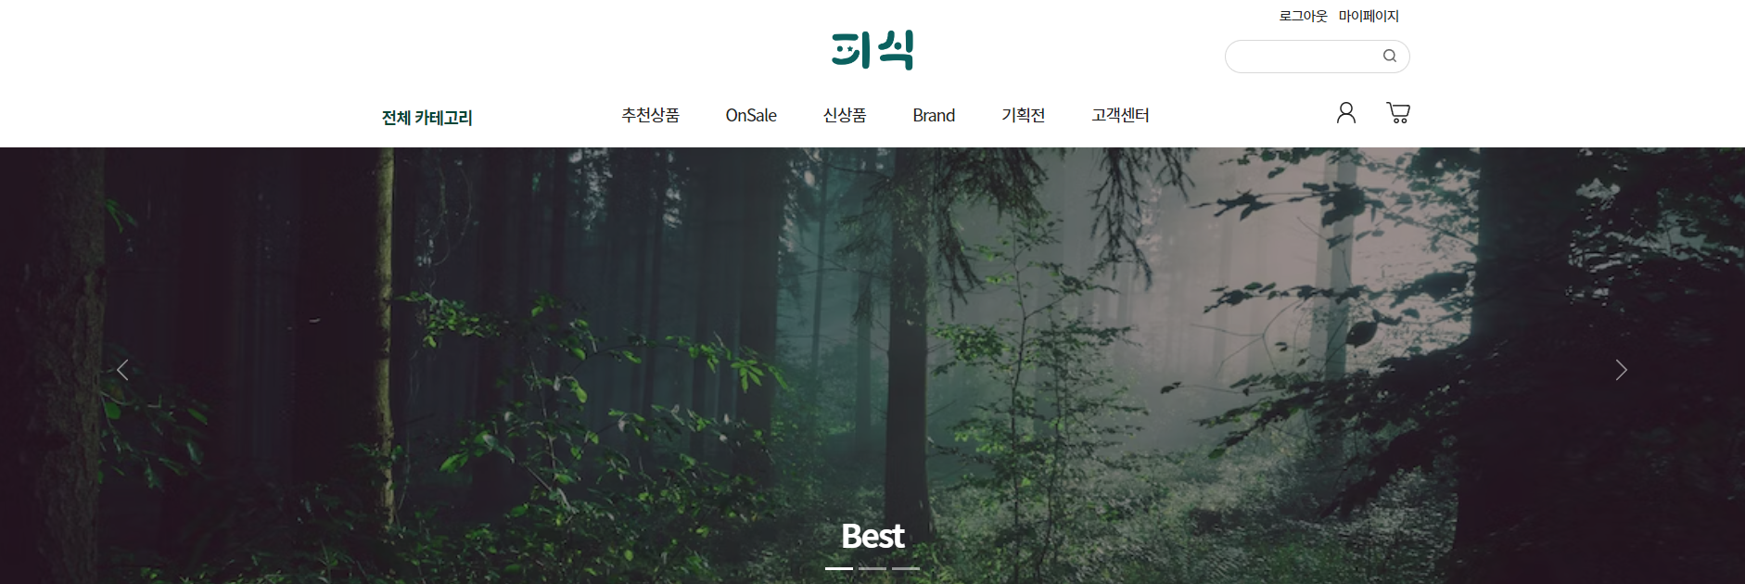
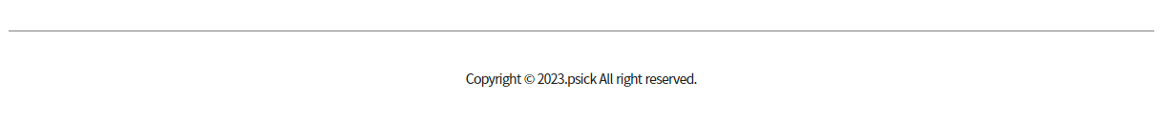
9.시연
메인
메인
헤더화면
푸터화면

Slide 33
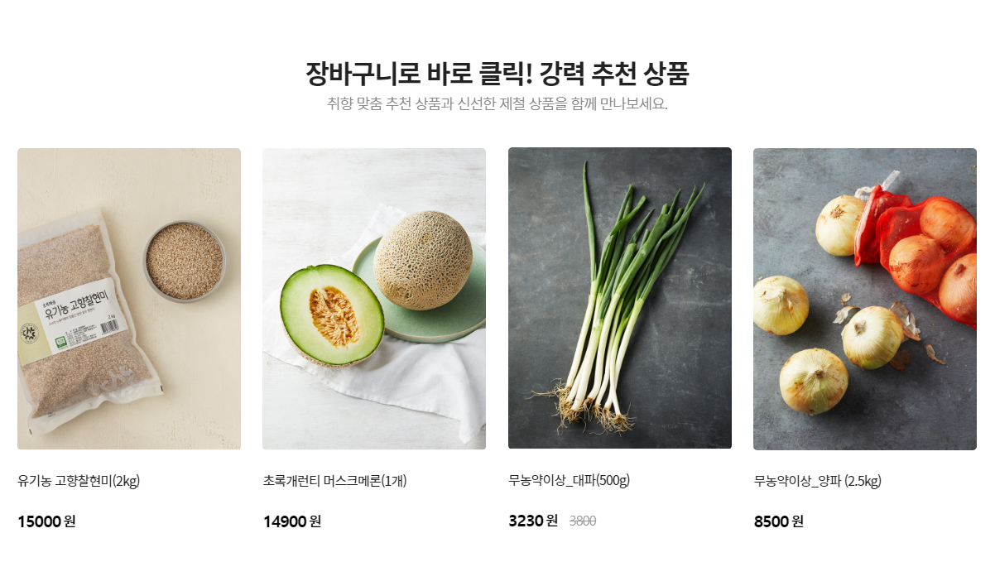
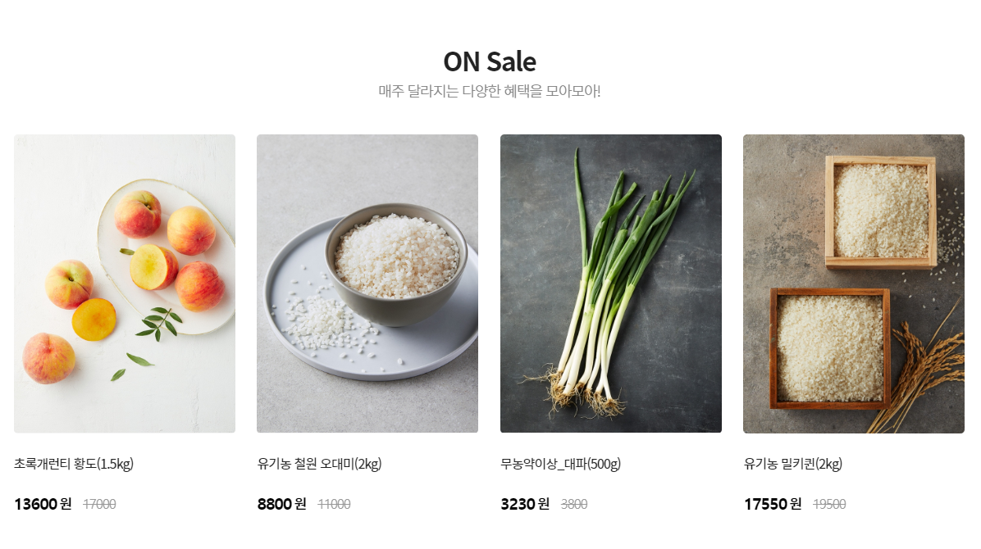
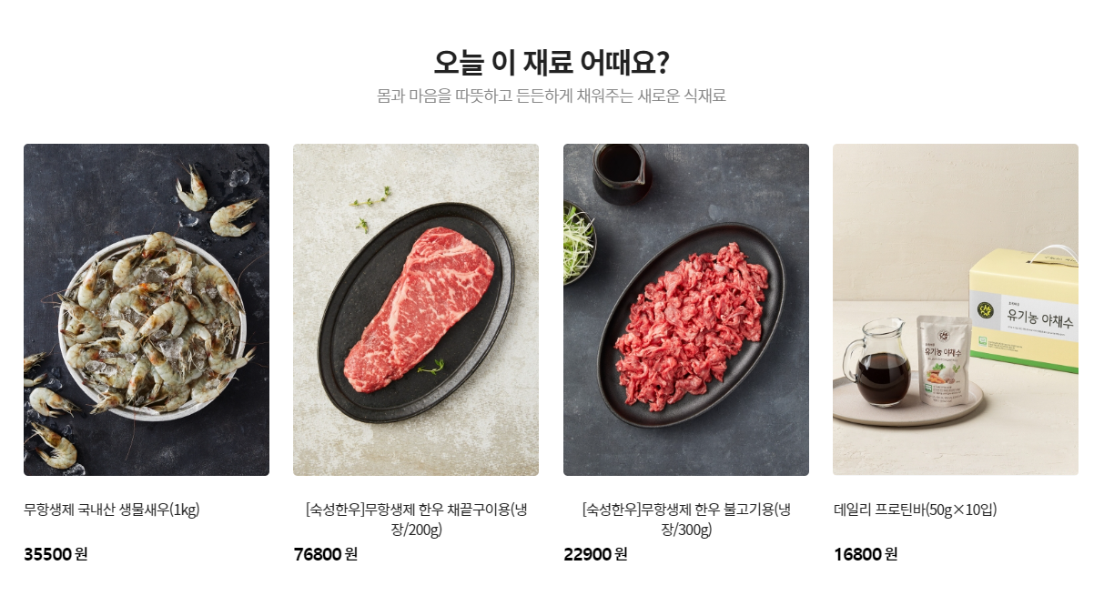
9.시연
메인
별점이 3점 이상인 경우 보이는 추천목록
상품에 할인율이 적용되어있을 경우 할인목록
상품이 새로 들어왔을 때 보이는 신상품목록

Slide 34

9.시연
브랜드 소개
브랜드 소개 슬로건을 통해 홈페이지 의도 전달

Slide 35
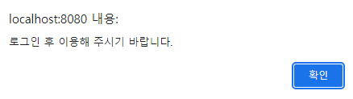
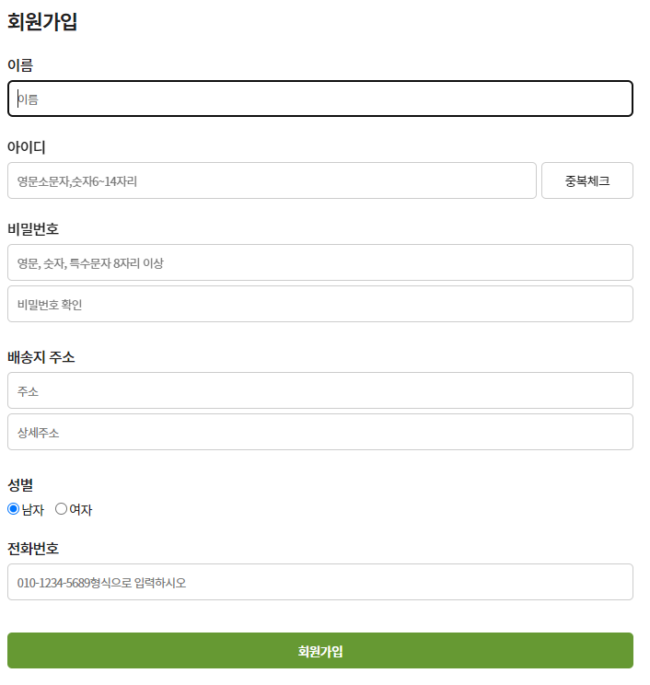
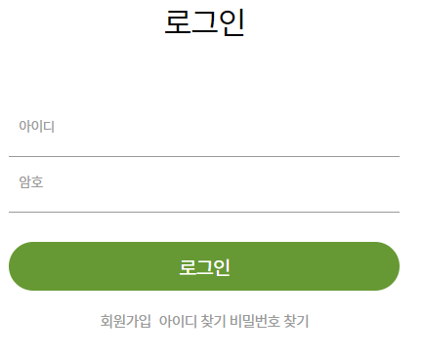
9.시연
로그인 / 회원가입
회원 정보를 통한 회원 가입
세션 확인 후 로그인이 되어있지 않을 경우 경고창을 통해 로그인폼 이동

Slide 36
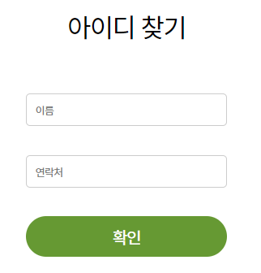
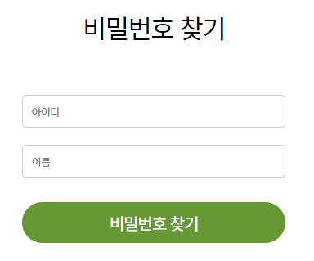
9.시연
아이디 / 비밀번호 찾기
아이디 찾기 – 회원의 이름과 연락처를 받아서 등록한 아이디 출력
비밀번호 찾기 – 회원의 아이디와 이름을 받아서 등록한 비밀번호 출력

Slide 37
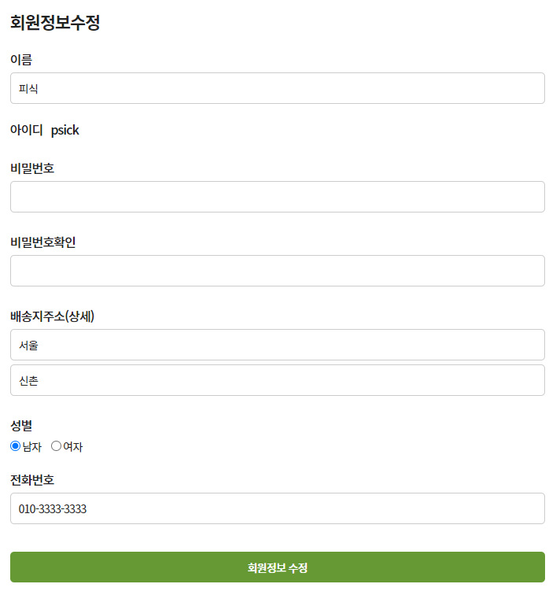
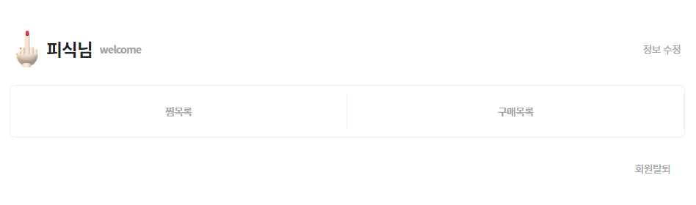
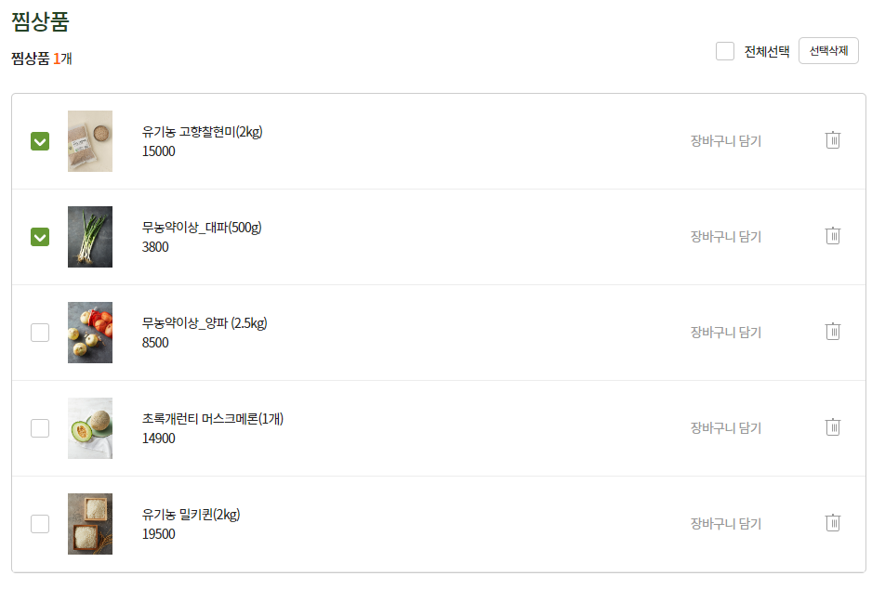
9.시연
마이 페이지
회원 탈퇴 기능을 통한 등록 정보 삭제
찜상품 선택 / 장바구니 이동 및 삭제
회원 수정 기능을 통한 등록 정보 수정

Slide 38
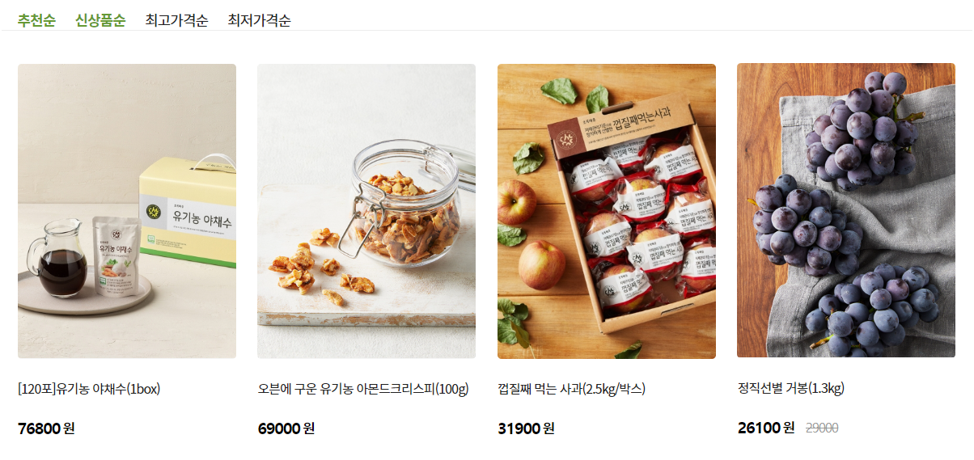
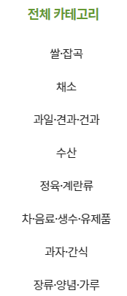
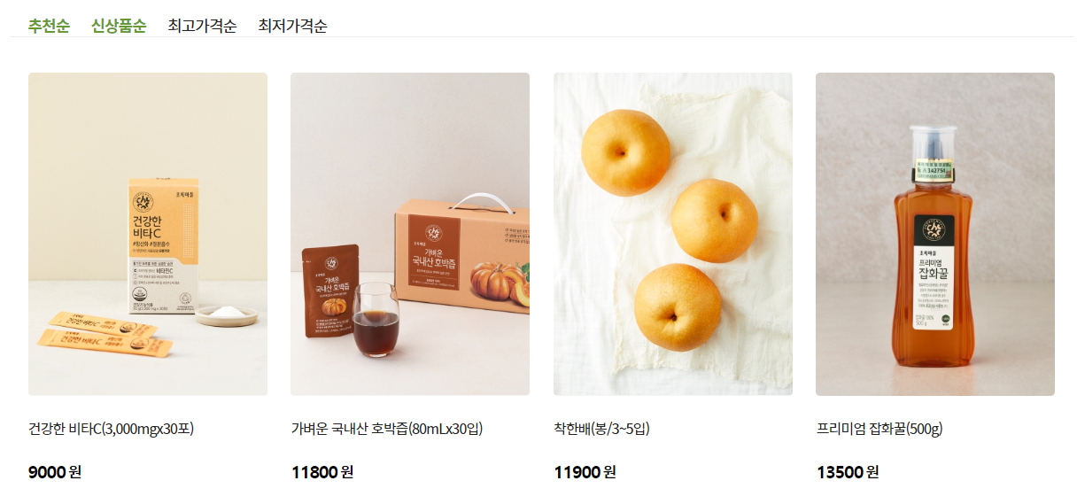
9.시연
카테고리 / 상품 목록
카테고리 목록 클릭을 통해 상품목록으로 이동
추천순 / 신상품순 / 최고가격순 / 최저가격순으로 나누어져 있는 상품 태그 (클릭 시 확인 가능)

Slide 39
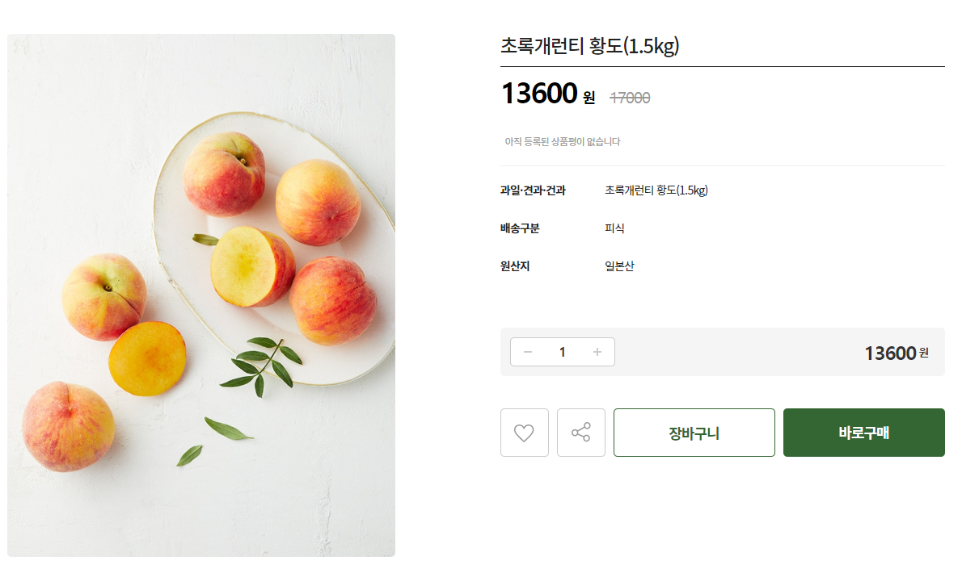

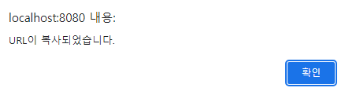
9.시연
상품 상세페이지
상세페이지
찜하기 버튼 - 마이페이지 찜목록으로 이동
공유하기 버튼 - URL 복사 가능

Slide 40

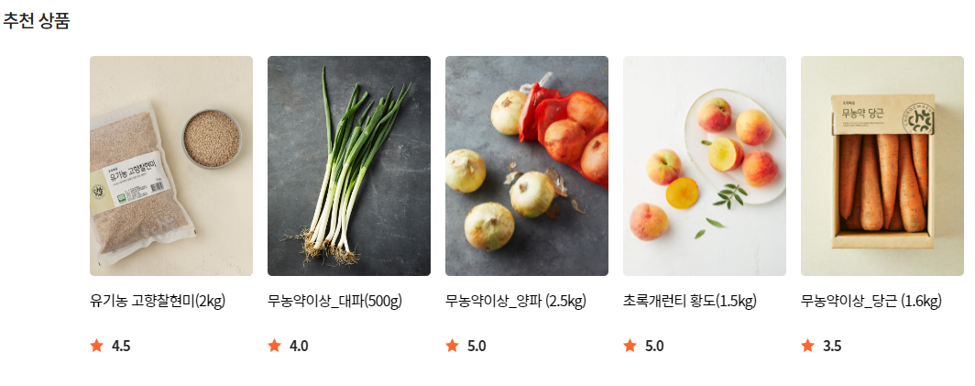
9.시연
상품 상세페이지
상세페이지 중간부 - 추천 상품 슬로건 확인 가능
상품 상세 컨텐츠

Slide 41
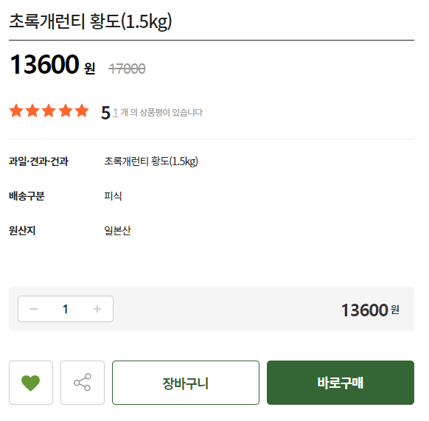
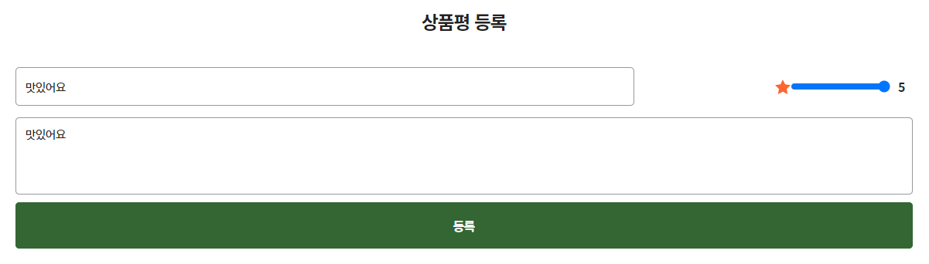
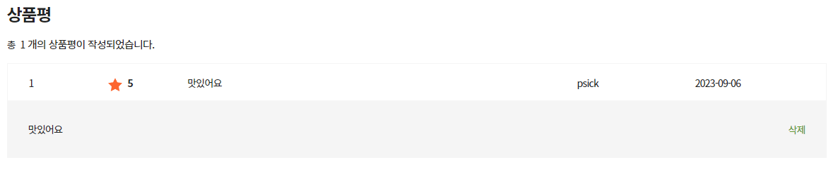
9.시연
상품 상세페이지
상품평을 작성할 때 별점 함께 등록 – 상품에 등록된 상품평 별 별점 평균 점수 반영 확인 가능
상품평 더블클릭 시 상세 내용 확인 가능 / 삭제 가능

Slide 42
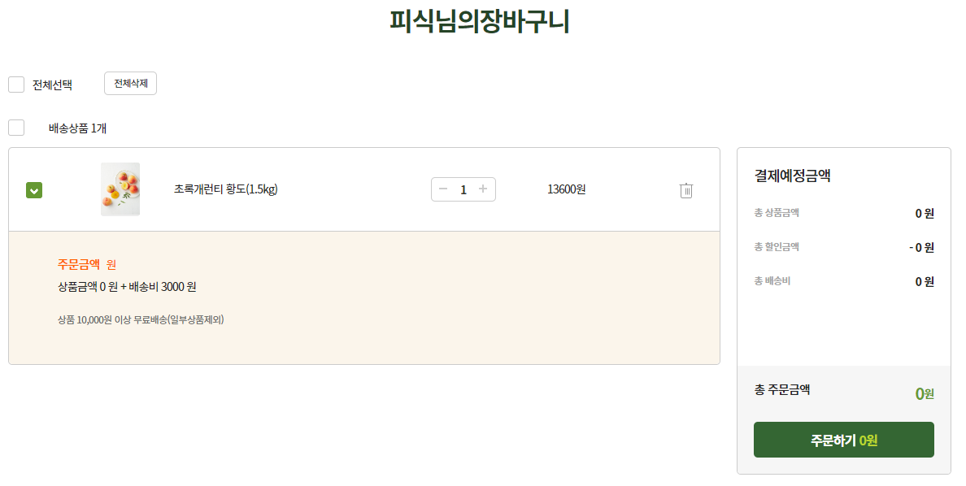
9.시연
장바구니
13600
0
13600 원
13600
3000
장바구니에 담긴 상품 수량 조절
16600원
상품 전체 삭제 및 주문하기
주문하기

Slide 43
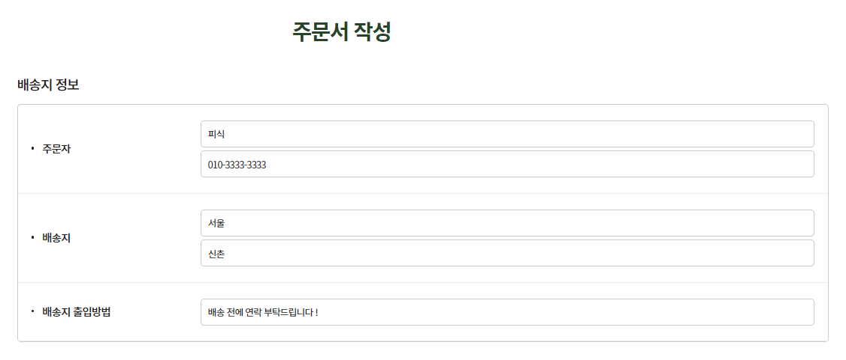
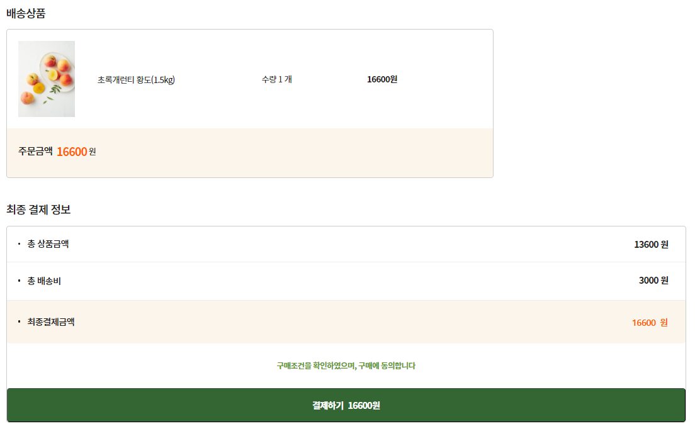
9.시연
주문서 작성
배송지 / 상품 정보
결제정보확인

Slide 44
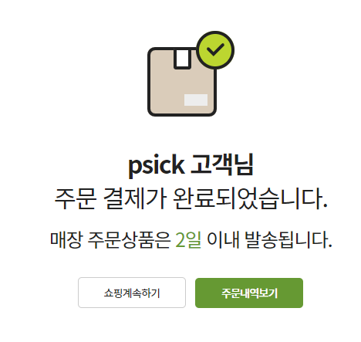
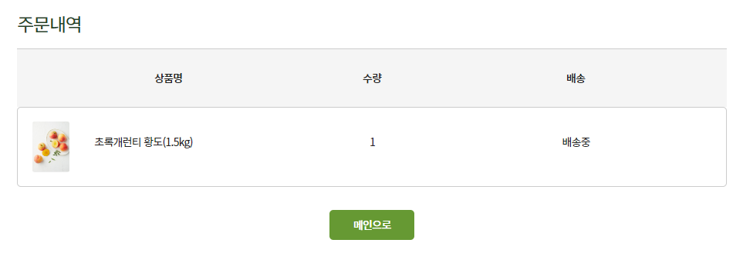
9.시연
상품 구매 결과 / 주문 내역
주문완료
주문한 상품 / 수량 / 배송 여부 확인

Slide 45
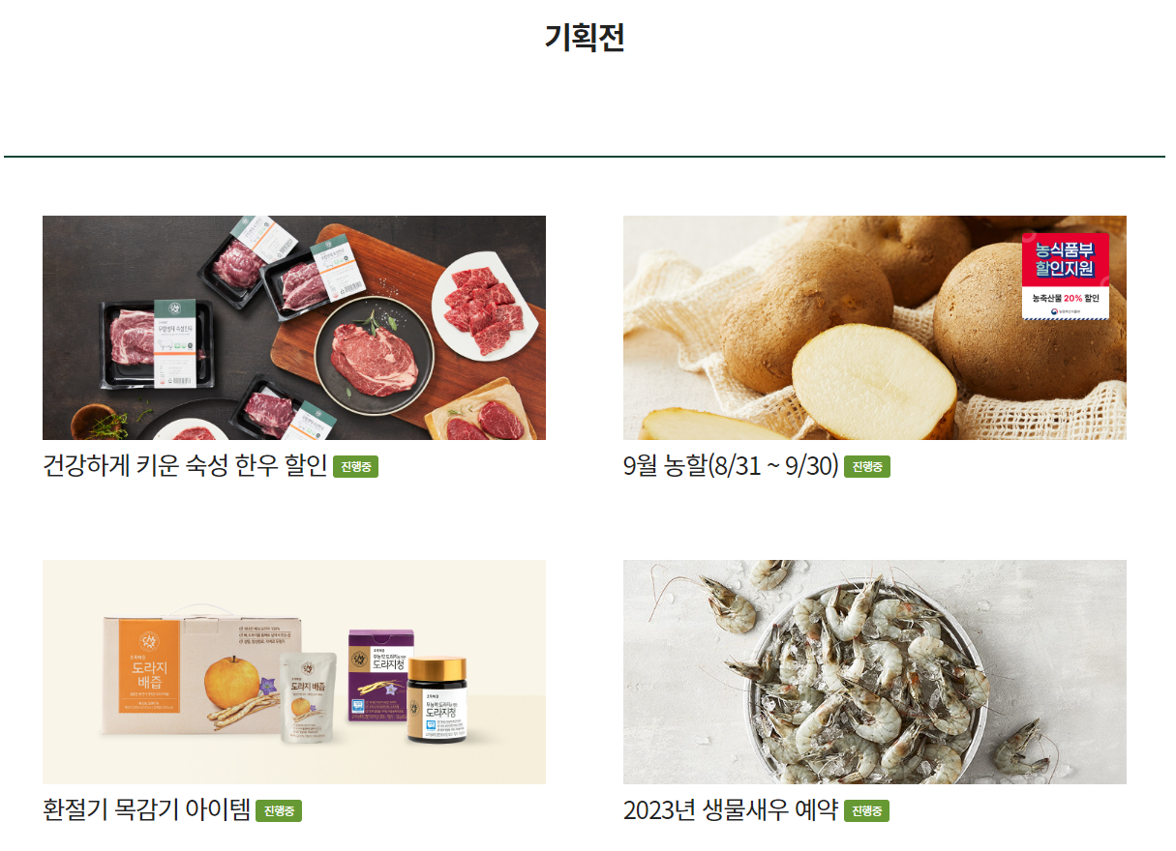
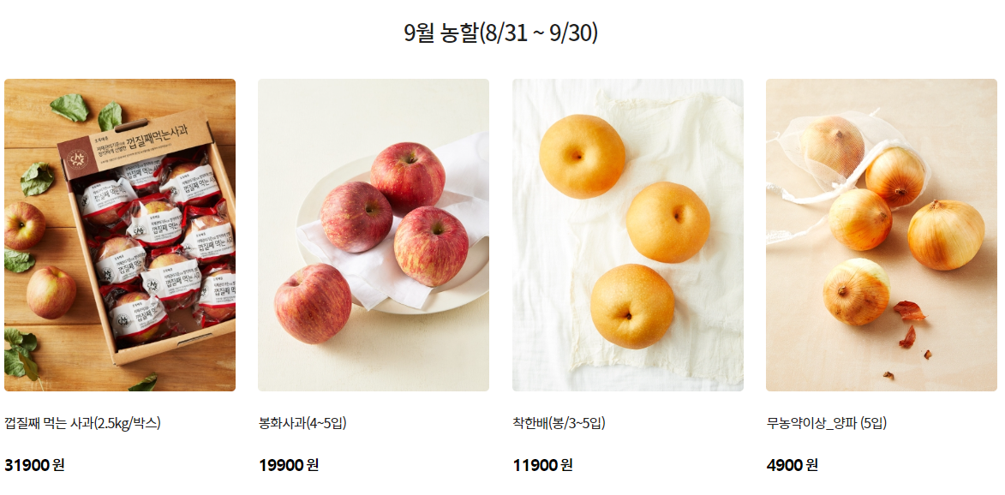
9.시연
기획전
기획전
기획전 상품 목록

Slide 46
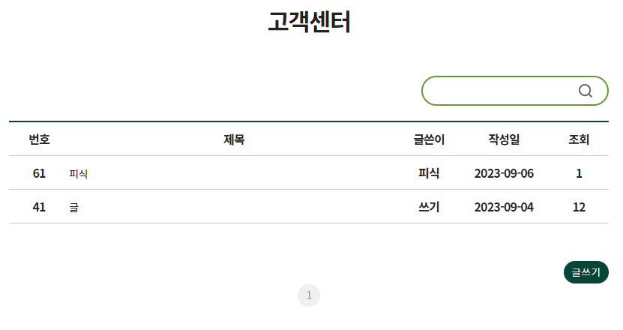
9.시연
고객센터
고객센터
본인 포함 모든 글 목록 확인 가능

Slide 47
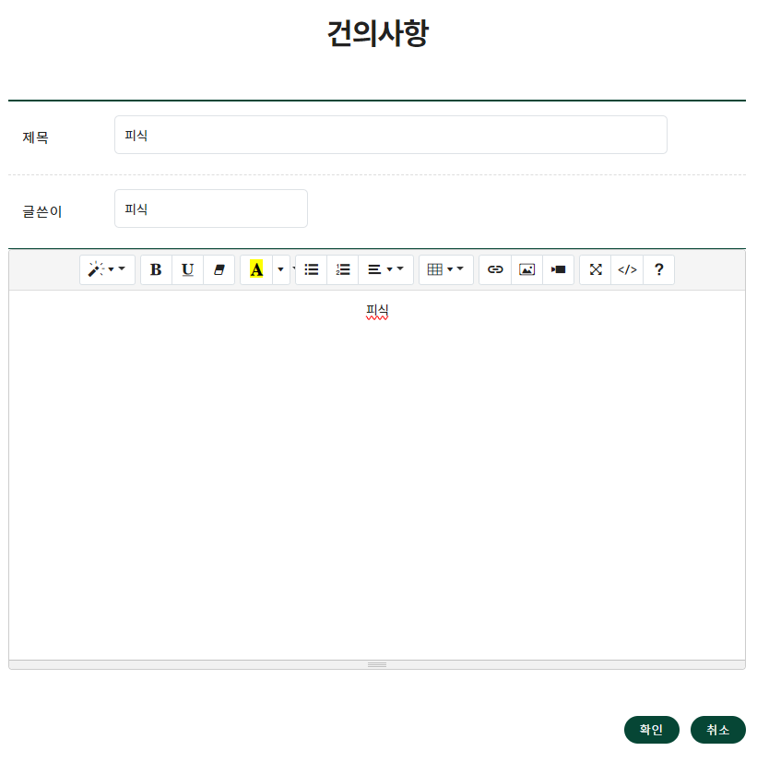
9.시연
고객센터
글 작성 – 취소 버튼 누를 시 이전 화면 이동
썸머노트의 다양한 기능 이용 가능

Slide 48
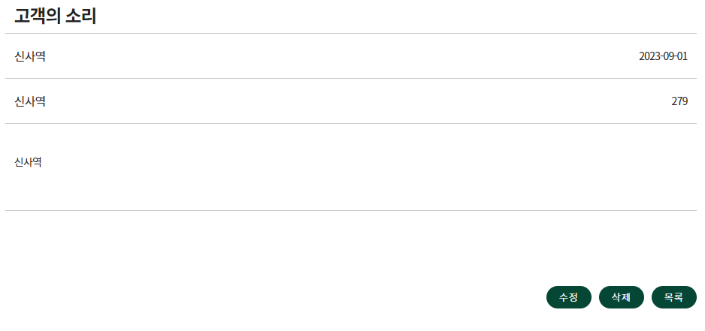
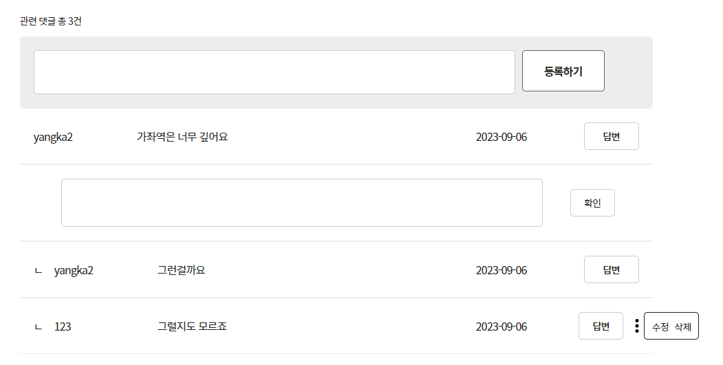
9.시연
고객센터
게시물 상세 내용 화면
게시물 클릭 시 조회수 반영
댓글 작성 후 등록 수정 삭제
대댓글 작성 후 등록 수정 삭제
답변 작성 후 등록 수정 삭제

Slide 49
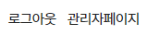
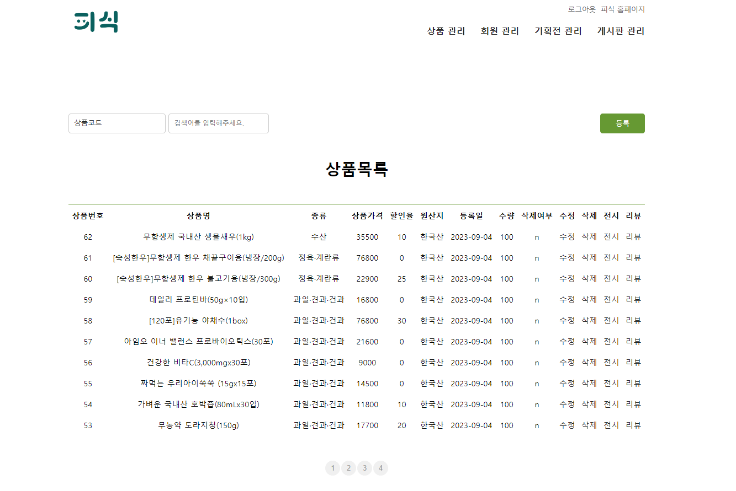
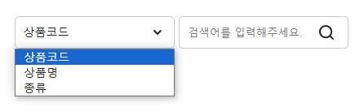
9.시연
관리자 계정으로 로그인 시 관리자 기능 사용
관리자
관리자 검색 엔진을 통해 상품 검색 및 조회
상품 목록 - 상품 등록 / 수정 / 삭제 / 전시 여부 / 리뷰 리스트 확인 및 처리

Slide 50
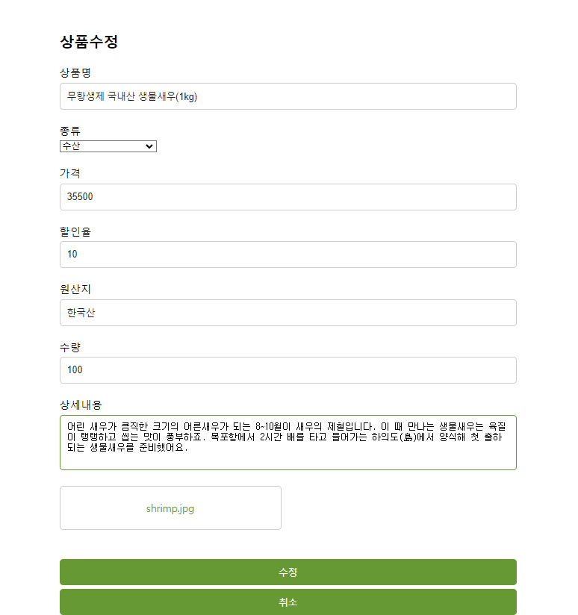
9.시연
관리자
상품 목록에 등록되어있는 상품 수정

Slide 51
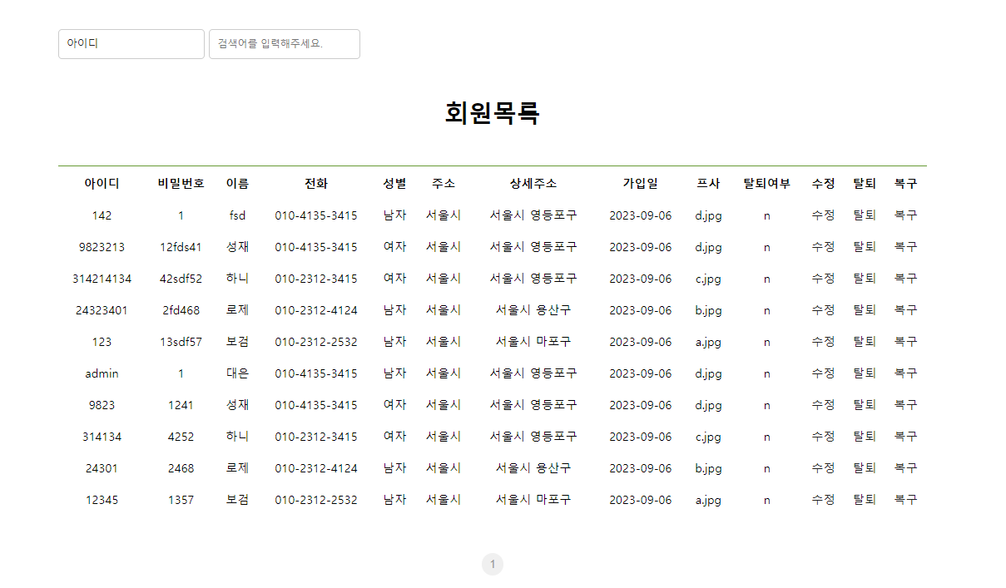
9.시연
등록된 회원의 정보 조회
관리자
아이디 검색 엔진을 통해 등록된 회원 검색
회원 목록 – 회원정보 / 수정 / 탈퇴 / 복구 확인 및 처리

Slide 52
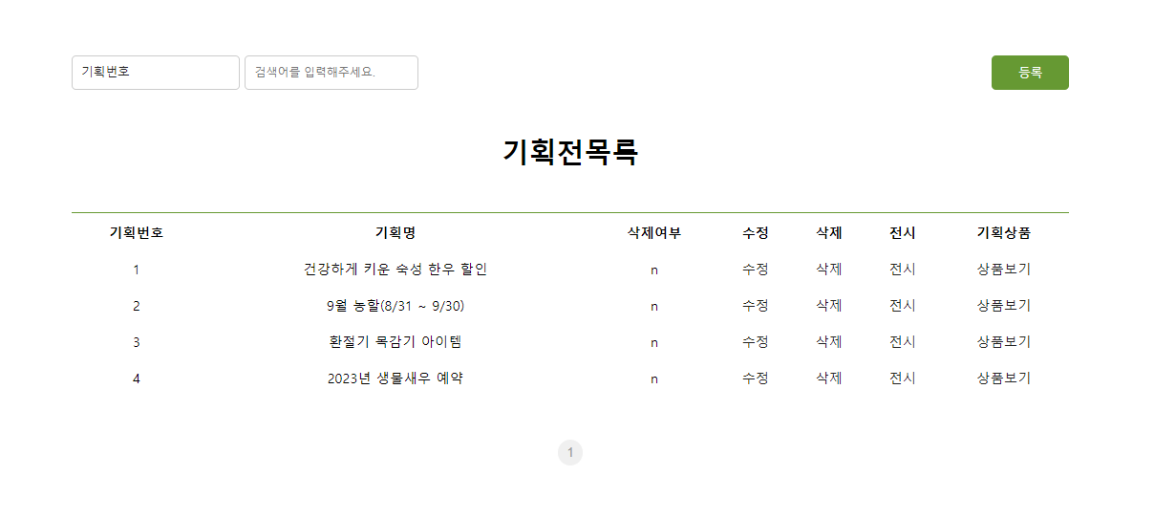
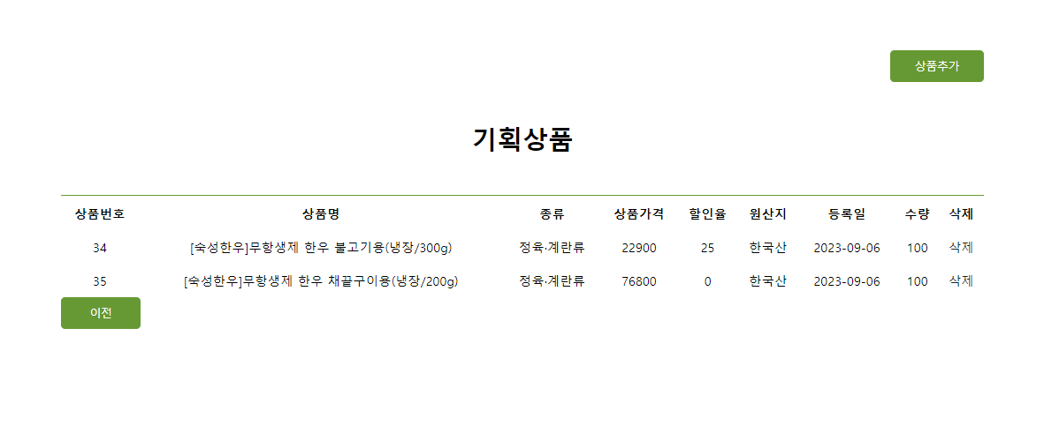
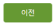
9.시연
기획전 목록 - 등록된 기획전 상품 조회 및 수정 / 삭제 / 전시 여부 관리
고객센터
기획전 검색 엔진 – 기획 번호 , 기획 명 검색으로 조회
기획전 상품 목록 – 기획전 상품 조회 및 상품 등록, 삭제 관리

Slide 53
감사합니다

